Slide 1

SISTEMA DE MEMORIZAÇÃO ESPAÇADA
Daiana Garcia, Arthur Resende
Notes:
NOTA:
Para alterar a imagem no slide, selecione e exclua a imagem. Em seguida, use o ícone Imagens no espaço reservado para inserir sua própria imagem.

Slide 2
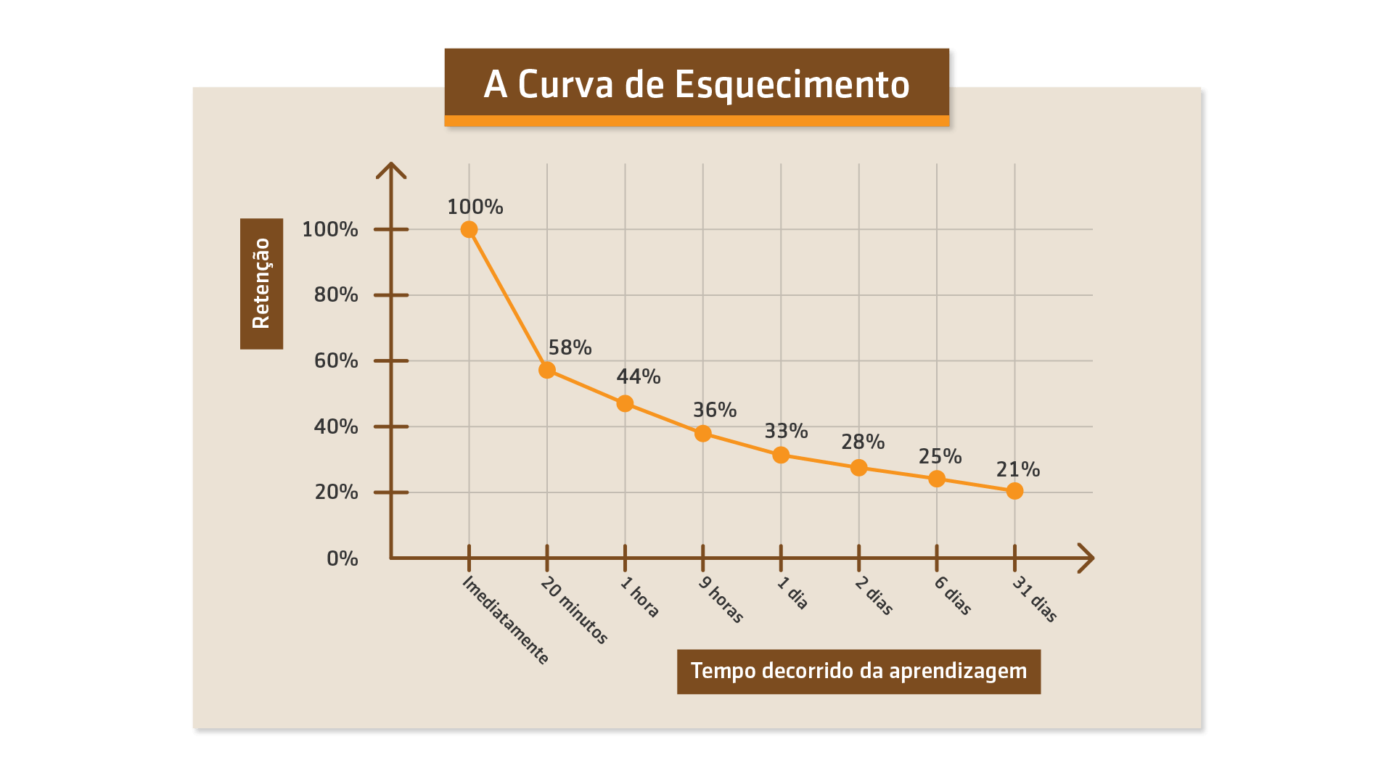

Slide 3
SISTEMA DE REPETIÇÃO ESPAÇADA
O sistema de repetição espaçada é um método de memorização baseado na curva do esquecimento de Ebbinghaus. Desde que foi elaborado, ele é considerado um dos métodos mais eficazes.
Esse método parte do princípio, como defendia Ebbinghaus, que uma informação deve ser revisada regularmente. Isso para que fique ancorada permanentemente em nossa memória.

Slide 4
SISTEMA DE MEMORIZAÇÃO ESPAÇADA
As revisões devem ser feitas em momentos pré-determinados e da maneira correta.
Uma boa forma de organizar as revisões para garantir que o conteúdo não seja perdido é a seguinte:
1ª Revisão: deve ser realizada imediatamente após o estudo. Por exemplo, se o aluno passou 50 minutos estudando, reservar os 5 minutos finais para uma revisão de tudo que foi visto.
2ª Revisão: deve ser realizada 24 horas após o estudo, com duração média de 10 minutos.
3ª Revisão: deve ser realizada 7 dias após o estudo, com duração máxima de 10 minutos.
4ª Revisão: deve ser realizada 30 dias após o estudo, com duração média de 5 minutos.
Revisões seguintes: devem ser repetidas a cada 30 dias, com duração máxima de 5 minutos.

Slide 5
Resumo do sistema
O sistema permite o registro de múltiplos usuários, cada um capaz de criar e gerenciar seus próprios baralhos e cartões. Além disso, facilita a revisão dos cartões em intervalos programados, como imediatamente após sua criação e posteriormente após 1, 7, 30 dias, e assim por diante. Para a persistência dos dados, optamos pelo banco de dados PostgreSQL.

Slide 6
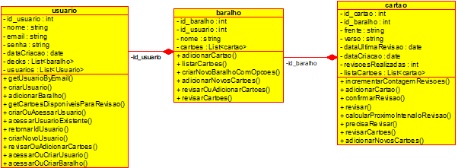
SISTEMA DE MEMORIZAÇÃO ESPAÇDA
Diagrama de classes

Slide 7
Diagrama de classes
A classe usuario representa os indivíduos registrados no sistema, cada um dos quais possui a capacidade de criar e gerenciar seus próprios baralhos de cartões. Por sua vez, a classe baralho está intimamente relacionada ao usuario por meio de um relacionamento do tipo composição, refletindo o fato de que cada usuário pode possuir vários baralhos contendo diferentes conjuntos de cartões. Dentro de cada baralho, os cartões são armazenados como instâncias da classe cartão. A relação entre baralho e cartão também é de composição, indicando que cada baralho pode conter múltiplos cartões, os quais são exclusivos desse baralho específico.

Slide 8

CLASSE USUARIO
A classe usuario possui atributos como id_usuario, nome, email, senha, dataCriacao, e decks.
O id_usuario é utilizado como identificador único de cada usuário no sistema.
Para autenticação, o e-mail e a senha são utilizados. Cada usuário pode cadastrar seus próprios baralhos (decks)

Slide 9
Principais métodos da classe usuario
criarNovoUsuario(): Este método permite a criação de um novo usuário. São necessários o fornecimento do nome, e-mail e senha desejados. O id de usuário é gerado pelo banco de dados.
acessarUsuarioExistente(): Permite que um usuário existente acesse sua conta. Para isso, o usuário deve inserir seu e-mail e senha. O método realiza a busca no banco de dados e valida o acesso.
revisarOuAdicionarCartoes(): Este método busca os baralhos do usuário, permitindo revisar os cartões existentes ou adicionar novos.
A busca é realizada no banco de dados por meio de outro método

Slide 10

CLASSE BARALHO
A classe baralho possui atributos como id_baralho, nome e cartoes, onde o id_baralho é gerado automaticamente pelo banco de dados, e o id_usuario é obtido da classe usuario.

Slide 11


Principais métodos da classe baralho
criarNovoBaralhoComOpcoes(): Este método possibilita a criação de novos baralhos. Requer autenticação do usuário e solicita o nome desejado para o novo baralho. Após a inserção no banco de dados, obtém o id_baralho gerado.

Slide 12
CLASSE CARTAO
A classe cartao possui diversos atributos essenciais, como id_baralho, id_cartao, frente, verso, dataUltimaRevisao, dataCriacao, revisoesRealizadas e listaCartoes.
O id_baralho é derivado da classe baralho, enquanto o id_cartao é gerado automaticamente pelo banco de dados.
A frente e o verso armazenam respectivamente o conteúdo frontal e traseiro do cartão.
Os atributos dataUltimaRevisao e revisoesRealizadas são cruciais para o cálculo da próxima revisão do cartão.

Slide 13
Principais métodos da classe cartao
adicionarCartao(): Responsável por solicitar ao usuário as informações de frente e verso do cartão. Obtém do banco de dados o id_baralho por meio de outro método e, com auxílio de um método adicional, salva o cartão no banco de dados.
calcularProximoIntervaloRevisao(): Realiza o cálculo do próximo intervalo de revisão. Baseia-se na contagem atual de revisões do cartão: se for a primeira revisão, a próxima será em 1 dia; se for a segunda, em 7 dias; e para três ou mais revisões, será após 30 dias.
.

Slide 14

Principais métodos da classe cartão
precisaRevisar(): Verifica se o cartão precisa ser revisado. Se nunca foi revisado, será selecionado para revisão. Além disso, se a soma do intervalo de revisão calculado com a data da última revisão for igual ou anterior ao dia atual, o cartão será marcado para revisão.
.

Slide 15
Classes Auxiliares
Além das classes principais, foram desenvolvidas classes auxiliares essenciais para garantir o correto funcionamento do sistema, especialmente no que diz respeito ao gerenciamento do banco de dados. Essas classes desempenham um papel fundamental ao fornecer uma interface eficiente para acessar e manipular os dados armazenados no banco de dados.

Slide 16
Classes Auxiliares
Elas facilitam operações como inserção, atualização, exclusão e consulta de informações, garantindo a integridade e a consistência dos dados em todo o sistema. Com o auxílio dessas classes auxiliares, tornou-se possível uma interação eficaz entre a lógica do programa e o banco de dados subjacente, garantindo um desempenho otimizado e uma experiência confiável para os usuários do sistema.
.

Slide 17
Resumindo..
O sistema permite que usuários se cadastrem e cada um pode criar e gerenciar seus próprios baralhos e cartões. Além disso, ele facilita a revisão dos cartões em intervalos definidos, para a persistência dos dados optamos pelo banco de dados PostgreSQL.

Slide 18

Fim.
.

